Slide 1

BÀI 1
Output - Hello World

Slide 2

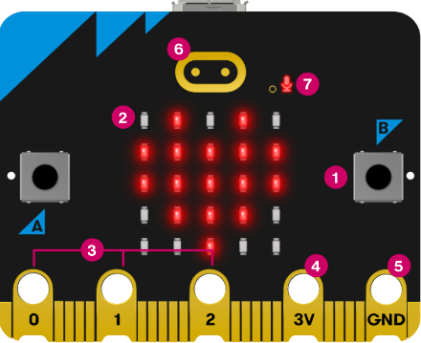
1.1 Meet micro:bit
Mặt trước micro:bit phiên bản mới
1
Button
2
LED 5x5 và cảm ứng ánh sáng
3
Pins - GPIO
4
Pins – Nguồn 3V
5
Pins - GND
6
Logo cảm biến chạm
7
Microphone

Slide 3
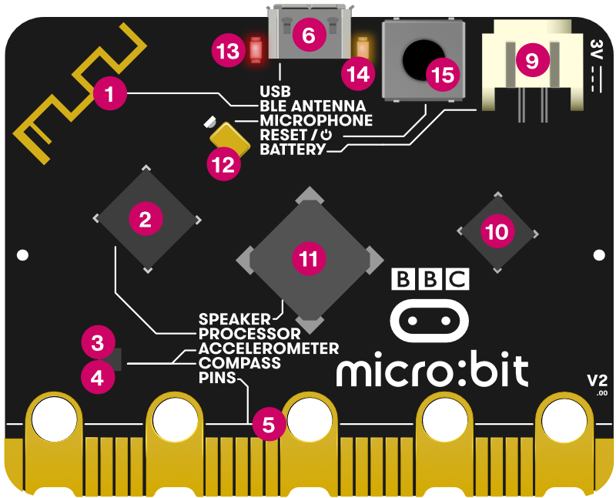
1.1 Meet micro:bit
Mặt sau micro:bit phiên bản mới
1
Radio và Bluetooth
2
Bộ xử lý và cảm biến nhiệt độ
3
Cảm biến la bàn
4
Gia tốc kế
5
Pins
6
Công kết nối micro USB
9
Cổng kết nối nguồn PIN 3V

Slide 4
1.1 Meet micro:bit
Mặt sau micro:bit phiên bản mới
10
USB interface chip
11
Loa
12
Microphone
13
Led Đỏ báo nguồn
14
Đèn vàng Led USB
15
Nút Reset

Slide 5
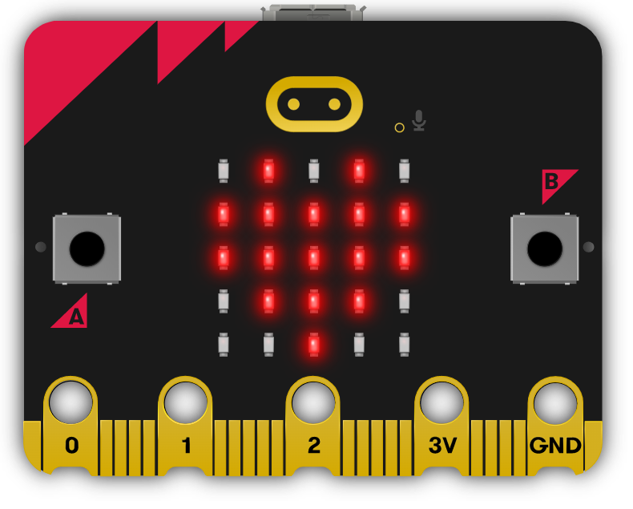
1.2 Outputs – Đầu ra
Màn hình LED
Đèn LED hoặc đi-ốt phát sáng là một thiết bị đầu ra phát ra ánh sáng.
BBC micro:bit của bạn có màn hình gồm 25 đèn LED để bạn lập trình.
LED đóng vai trò là màn hình hiển thị hay còn gọi là Output (đầu ra) cho micro:bit

Slide 6
1.2 Outputs – Đầu ra
Màn hình LED Có thể làm được gì ?
Bạn có thể hiển thị các biểu tượng có sẵn hoặc tự tạo các biểu tượng của riêng mình.
Bạn có thể hiển thị số, chữ ra màn hình LED 5x5
Mỗi bóng LED có thể điều khiển tắt mở độc lập
LED còn có cảm biến ánh sáng

Slide 7
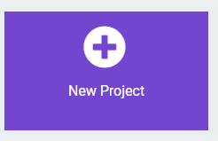
1.2 Chương trình đầu tiên
Giới thiệu phần mềm Microsoft MakeCode
Trình chỉnh sửa MakeCode của Microsoft là cách hoàn hảo để bắt đầu lập trình và sáng tạo với BBC micro:bit. Các khối được mã hóa màu quen thuộc với bất kỳ ai trước đây đã sử dụng Scratch và đủ mạnh để truy cập tất cả các tính năng của chiếc micro:bit nhỏ bé này.
Tạo một dự án mới
1
Truy cập makecore.microbit.org
2
Click chọn New Project
3
Đặt tên cho Project

Slide 8
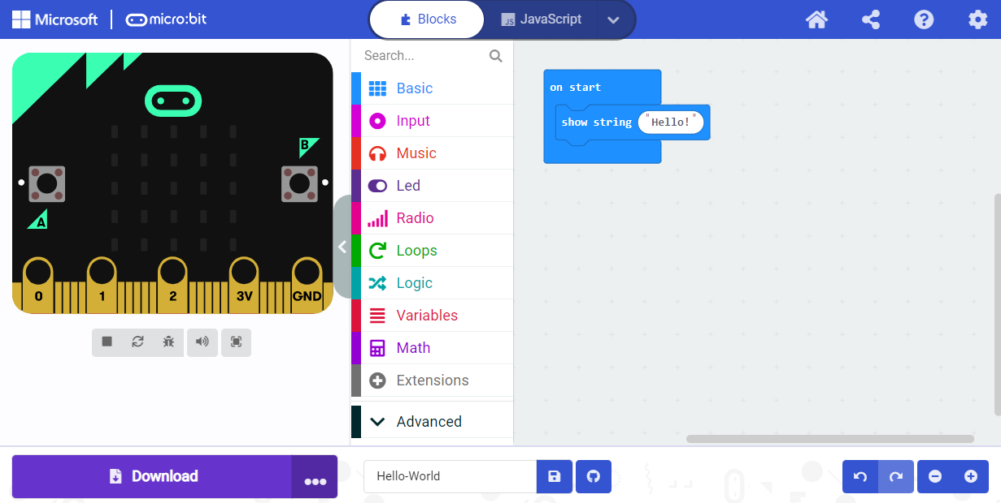
1.2 Chương trình đầu tiên
Giới thiệu phần mềm Microsoft MakeCode
B
Workspace: vùng tạo chương trình
C
Simulator:
trình mô phỏng
A
Danh sách Blocks Code

Slide 9

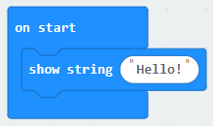

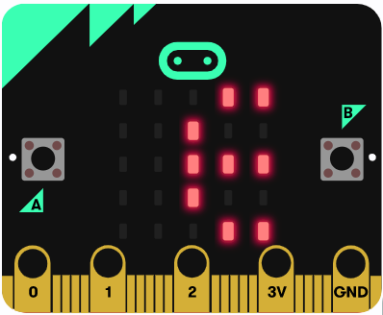
1.2 Chương trình đầu tiên
Hello World
1
Click vào khối Basic
2
Chọn show string “Hello”
3
Kéo thả block nào vào giữa
Block on start
4
Xem trước kết quả ở trình mô phỏng Simulator
5
Đưa chương trình vào micro:bit

Slide 10
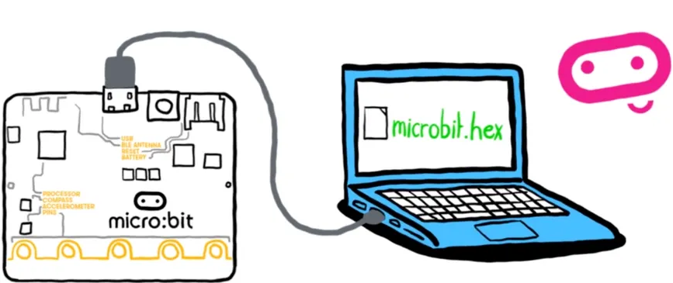

1.2 Chương trình đầu tiên
Đưa chương trình vào micro:bit
Bước 1: Click Download tải file về máy tính
Bước 2: Gắn đầu USB vào máy tính, đầu micro USB vào micro:bit
Bước 3: Copy file .hex vào micro:bit

Slide 11
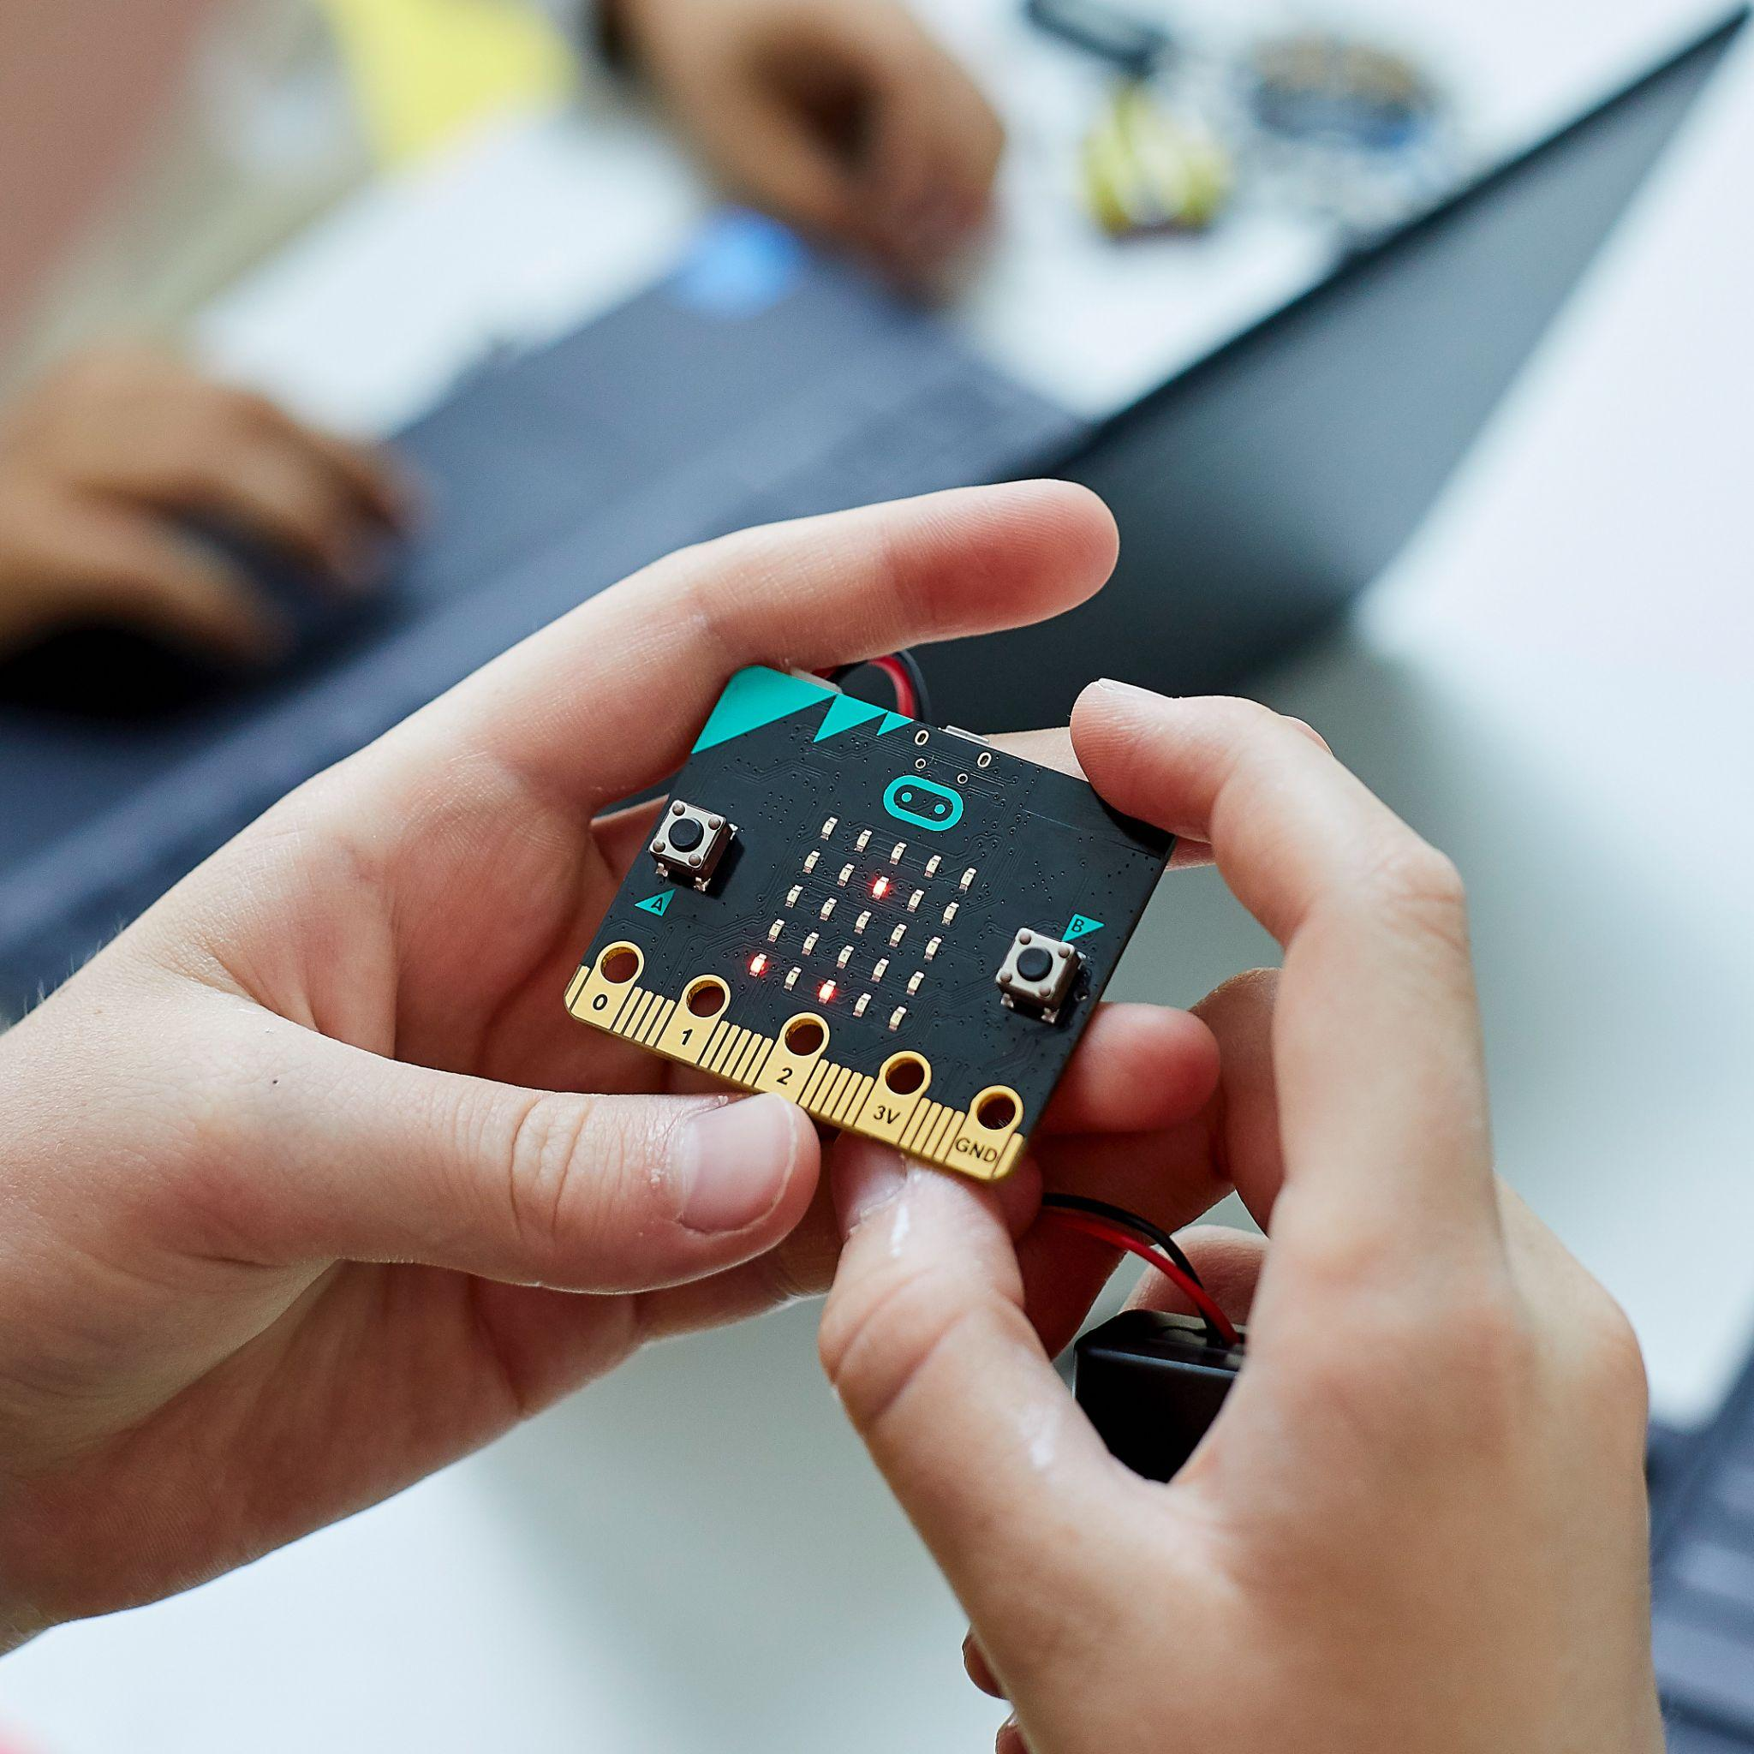
1.2 Chương trình đầu tiên
Giữ an toàn cho micro:bit
Cầm micro:bit cẩn thận ở các cạnh
Tránh chạm vào các bộ phận
Tránh xa micro:bit khỏi nước

Slide 12
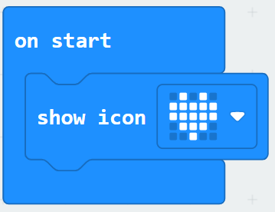
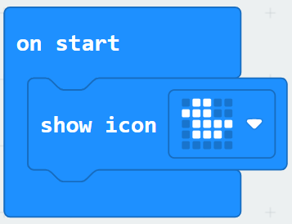
1.2 Outputs – Đầu ra
Có thể hiển thị biểu tượng - hình ảnh

Slide 13
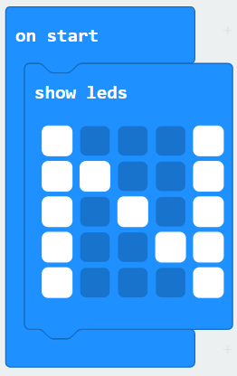
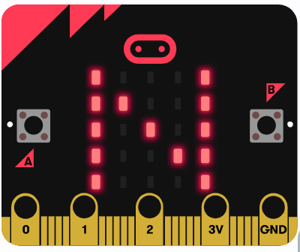
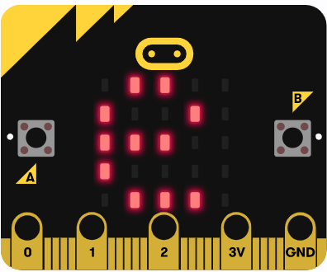
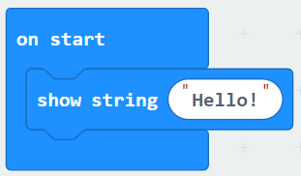
1.2 Outputs – Đầu ra
Có thể hiển thị chữ
Nếu nội dung chữ dài quá, thì hiển thị dạng chạy từ phải qua trái

Slide 14
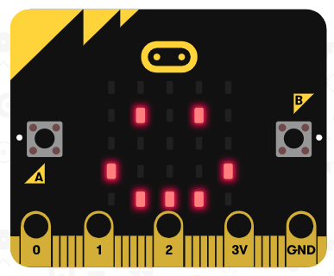
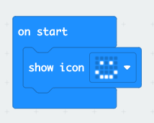
1.2 Outputs – Tự tạo hình ảnh của riêng bạn
micro:bit có 25 bóng LED và mỗi bóng đều có thể điều khiển tắt hoặc sáng độc lập với nhau.
Do vậy bạn có thể tự tạo cho mình những hình ảnh hiển thị theo ý muốn.
Có thể dùng mẫu in Led Planner để minh hoạt cho cách hoạt động của các đèn LED

Slide 15
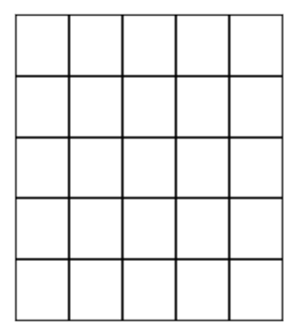
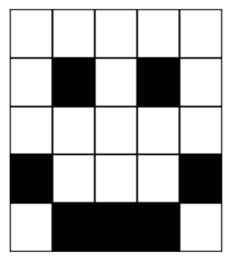
1.2 Outputs – Tự tạo hình ảnh của riêng bạn
Led Planner
Màu trắng là đèn tắt
Màu đen là Đèn SÁNG

Slide 16
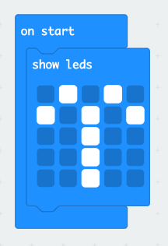
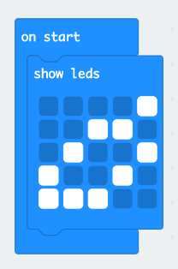
1.2 Outputs – Tự tạo hình ảnh của riêng bạn
Led với MakeCode
Sử dụng Block: Show Leds để tạo ra những hình ảnh riêng theo ý muốn.

